Slide 2
Formation & Développement
@ CERN

Slide 3
Excellence
Formation & Développement
@ CERN
Formation
Expertise
Connaissances
Leadership
Apprentissage
Enseignement
Motivation
Développement
Passion
Coaching
Compétences

Slide 4

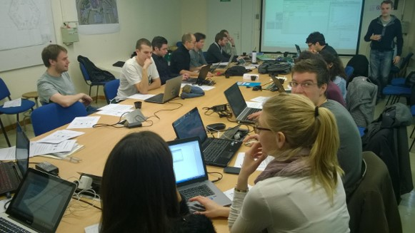
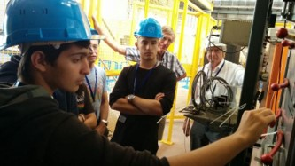
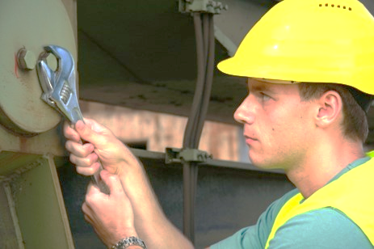
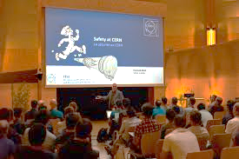
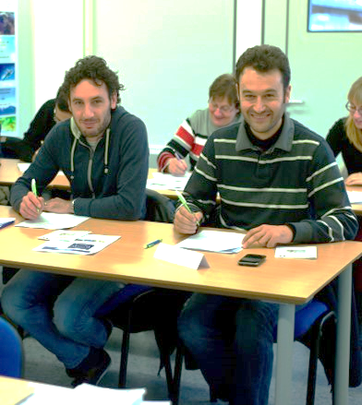

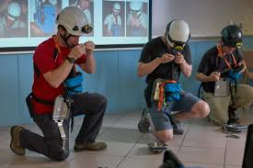
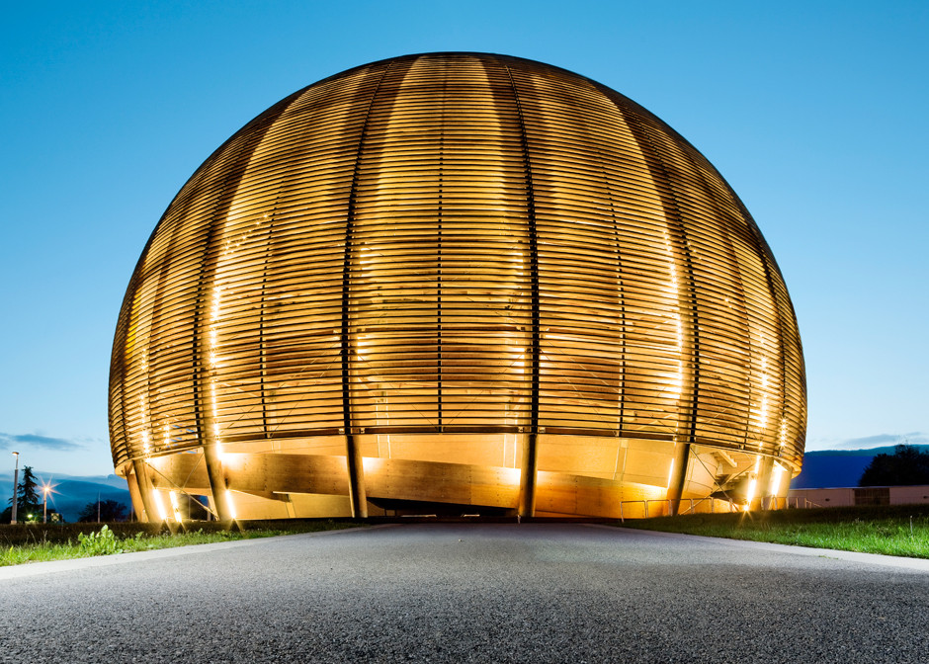
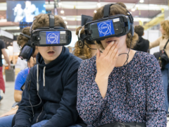
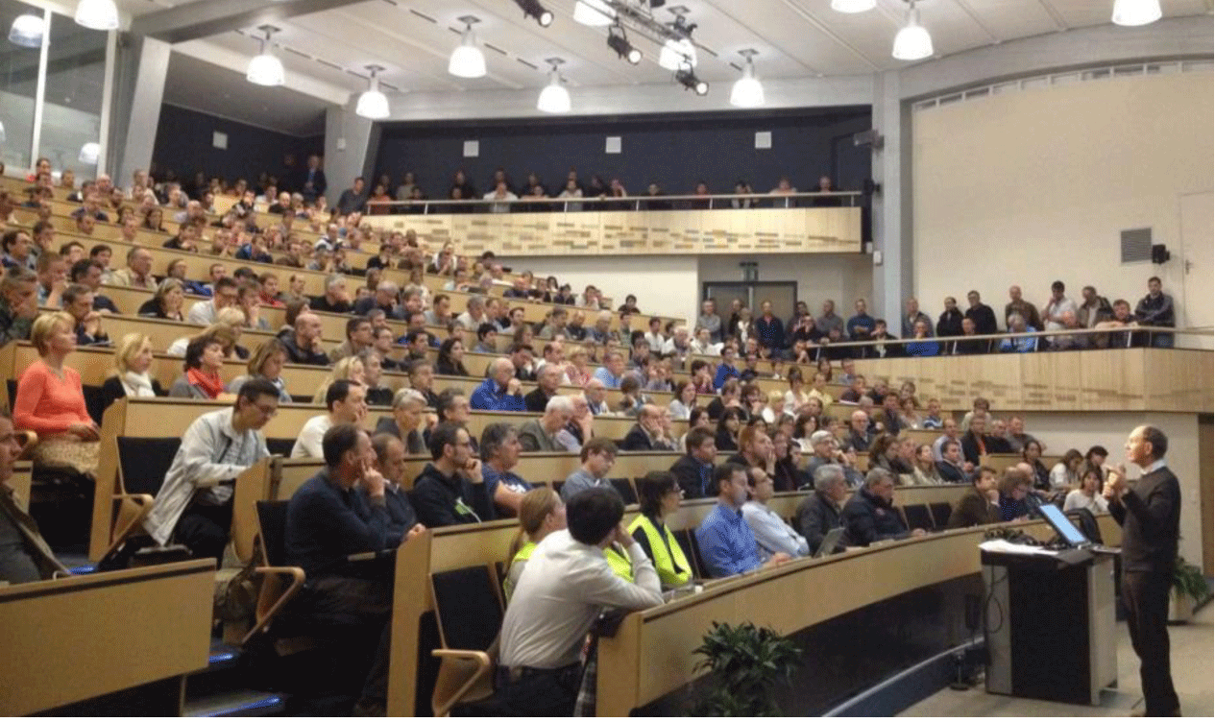
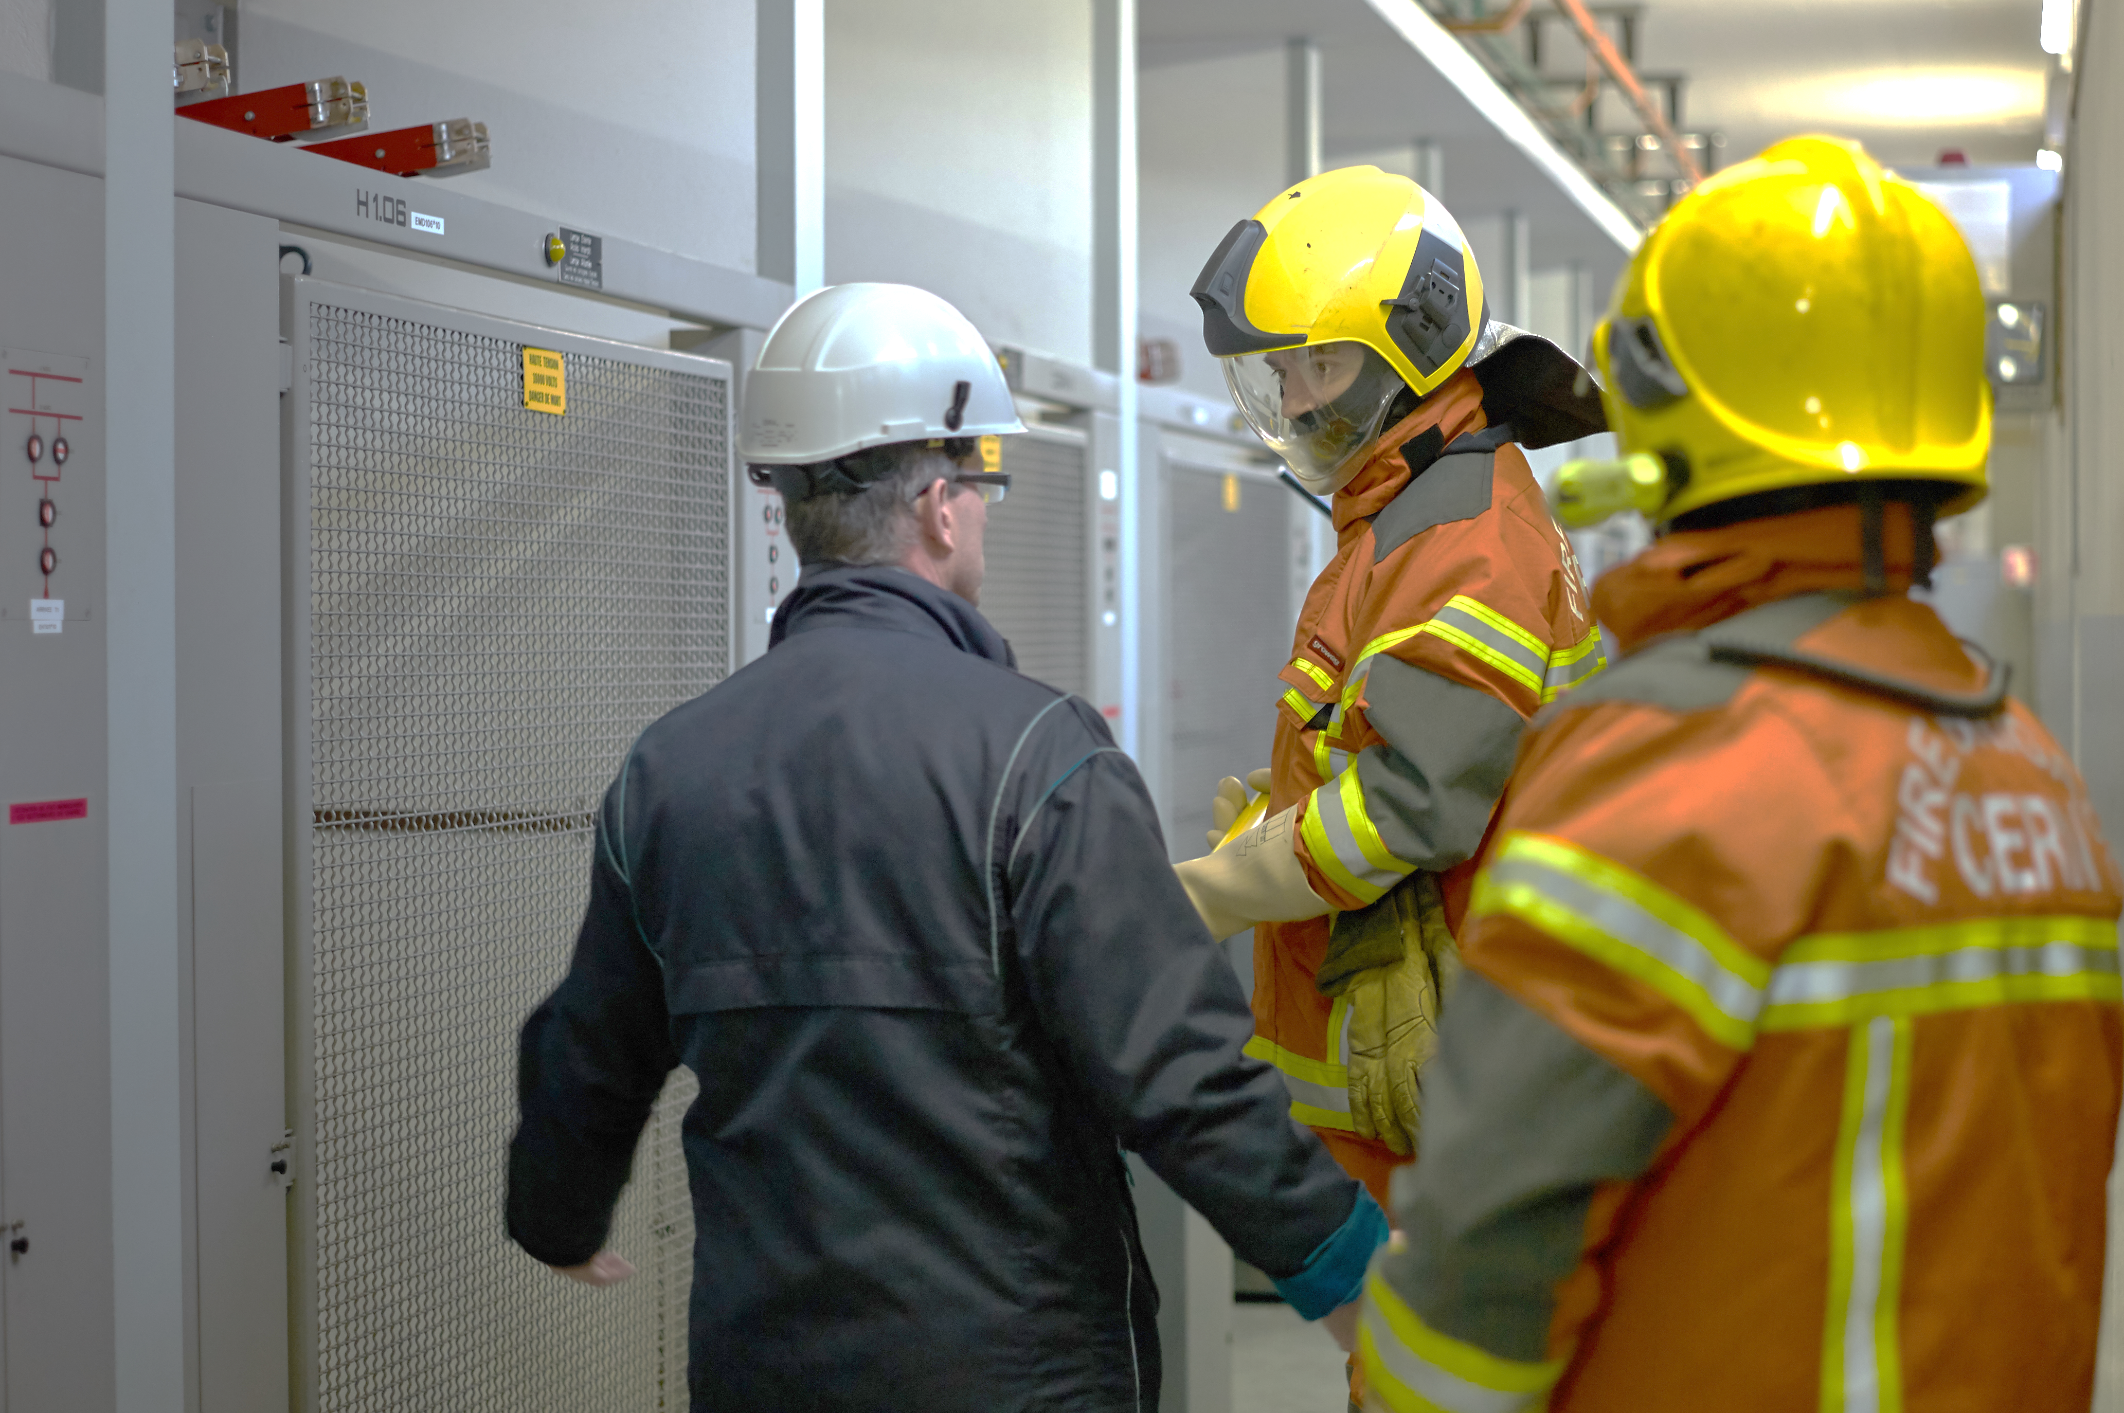
Formation & Développement
@ CERN

Slide 5

RECHERCHE
EDUCATION
Développement
Formation
Cours de formation
TECHNOLOGIE
COLLABORATION

Slide 6
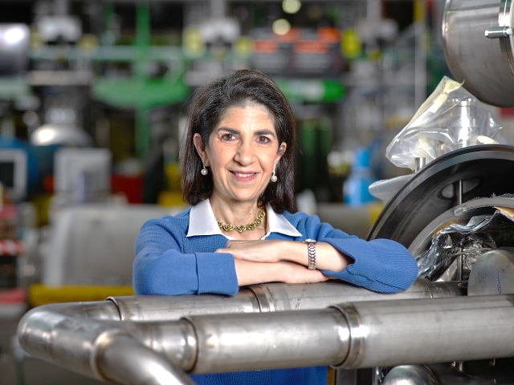
Formation & Développement @ CERN
WHY
Promues activement au plus haut niveau de l’Organisation,
la formation et le développement sont considérés comme des activités stratégiques constituant des outils essentiels pour réaliser la mission de l'Organisation

Slide 7

Objectifs de
Formation & de Développement
WHY
RENFORCER L’EFFICACITE ET LA MOTIVATION
COMPETENCES CLEFS EN LEADERSHIP
VALEURS
DU CERN
APPROCHE COHERENTE
ACCES EQUITABLE

Slide 8
Objectifs de
Formation & de Développement
WHY
RENFORCER L’EFFICACITE ET LA MOTIVATION
COMPETENCES TECHNIQUES et COMPORTE-
MENTALES
VALEURS
DU CERN
APPROCHE COHERENTE
ACCES EQUITABLE

Slide 9
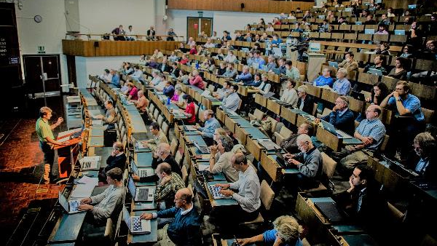
Quelles catégories de personnel peuvent bénéficier de la formation et du développement?
WHO
Toutes les catégories
peuvent s’inscrire

Slide 10
HOW
Notes:
How do you learn ?
Are any of the pictures related to learning ?
Or should I ask, are any of the pictures not related to learning ?
Some of the activities are very technological (like the virtual reality masks), others are very formal like lectures in a hall, others are more practical and hands-on.

Slide 11
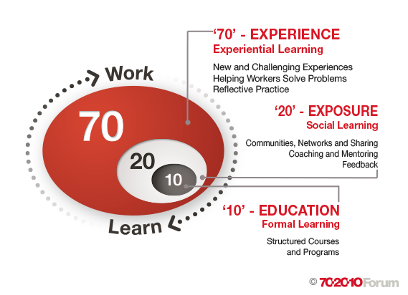
HOW
Notes:
There is a framework, which is called 70/20/10.
It indicates where learning comes from :
Formal courses account for 10% - this might look surprisingly low, and you may wonder why you have been sitting so many years at school
Social or collaborative learning, like for example feedback from others, or sharing of experience within professional networks make up 20%
But the bulk -70%- comes from learning by doing – your own experience with real new problems to solve

Slide 12
Diversité des possibilités de formation
HOW
DEVELOPMENT
Systematic enhancement of competencies leading to personal /professional growth
LEARNING
Variety of formal & informal actions aimed at MPE development
Membership
Conferences
Knowledge sharing
Assignments
Distance learning
On-the-job
Academic Seminars
Self-learning
Job shadowing
Job rotation
Individual coaching
  TRAINING
  Formal programmes delivered internally and externally with specific outcome
Projects
Team actions
CERN training catalogue
External training
Sous la responsabilité du Dept
Sous la responsabilité de L&D
Sur le conseil de L&D et sous la responsabilité du Dept

Slide 13
Formations prioritaires
HOW
Qu’est ce que cela signifie ?
Obligatoires pour remplir une fonction ou un rôle dans l'organisation
ET / OU
Nécessaires pour assurer une intégration réussie dans l'Organisation et / ou dans la région

Slide 14
Priorités de formation
HOW
Qu’est-ce que cela comprend ?
    Onboarding programme
    Formations et/ou sensibilisation à la sécurité
    Programmes de perfectionnement technique
    Formations aux logiciels de bureautique CERN (EDH, HRT, etc)
    Cours de base en langues (anglais & français)
    Programmes de perfectionnement en compétences de leadership et d’encadrement
    Cours de communication
    Sensibilisation aux questions de diversité sur le lieu de travail

Slide 15
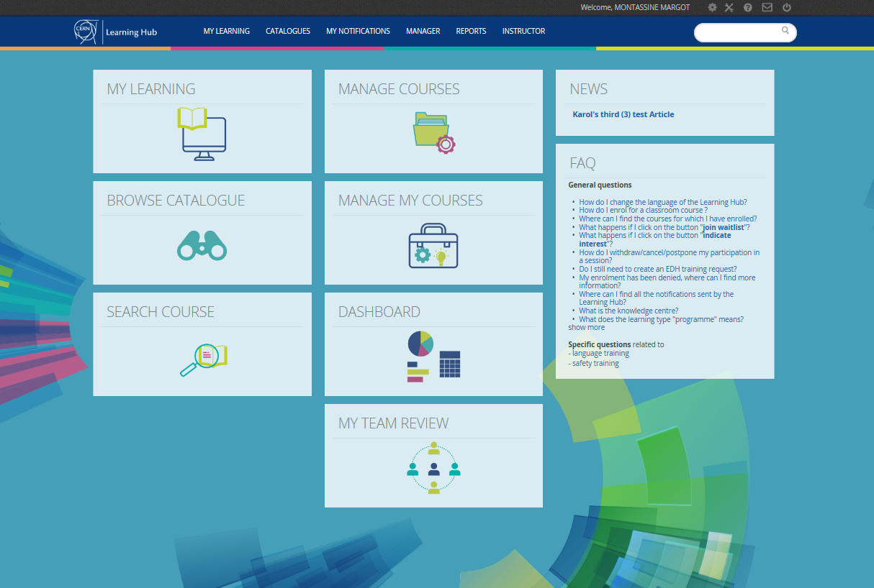
CERN Learning Hub
HOW
http://learninghub.cern.ch/
Notes:
The first option is via the HR departmental webpage

Slide 16
CERN Learning Hub
HOW
Comment s’inscrire à un cours?
Notes:
The first option is via the HR departmental webpage

Slide 17
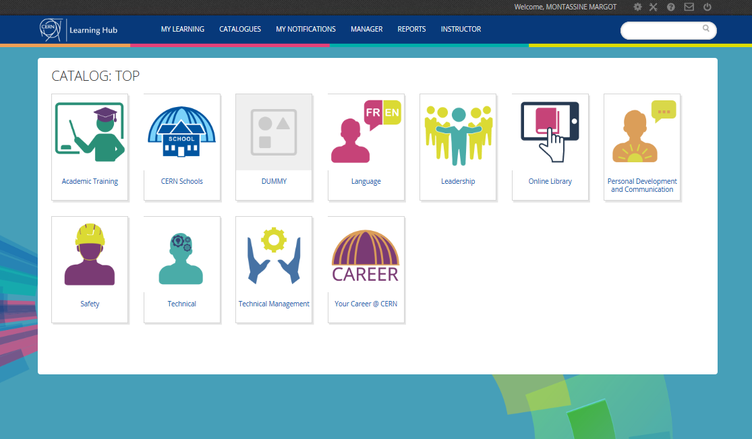
CERN Learning Hub
HOW
Comment s’inscrire à un cours?
Notes:
The first option is via the HR departmental webpage

Slide 18
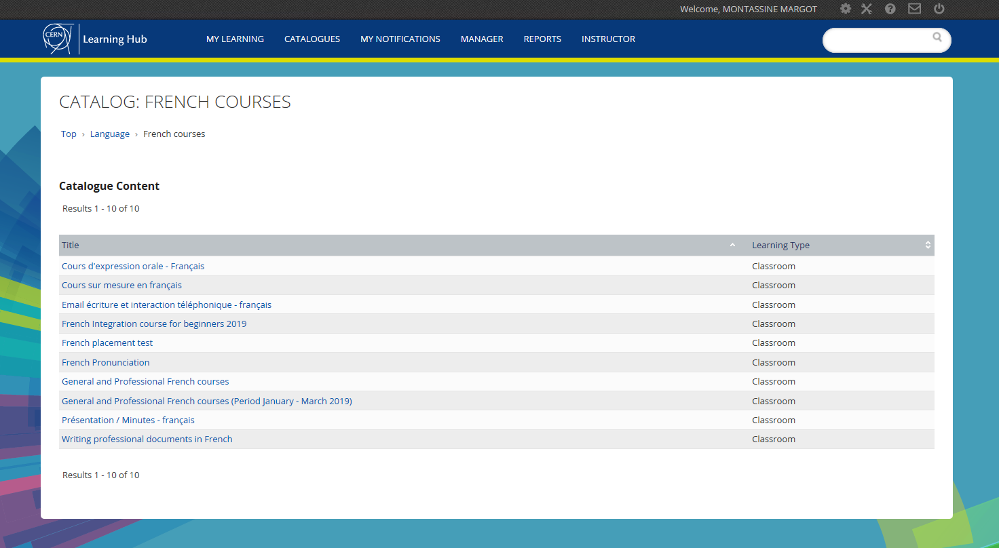
CERN Learning Hub
HOW
Comment s’inscrire à un cours?
Notes:
The first option is via the HR departmental webpage

Slide 19
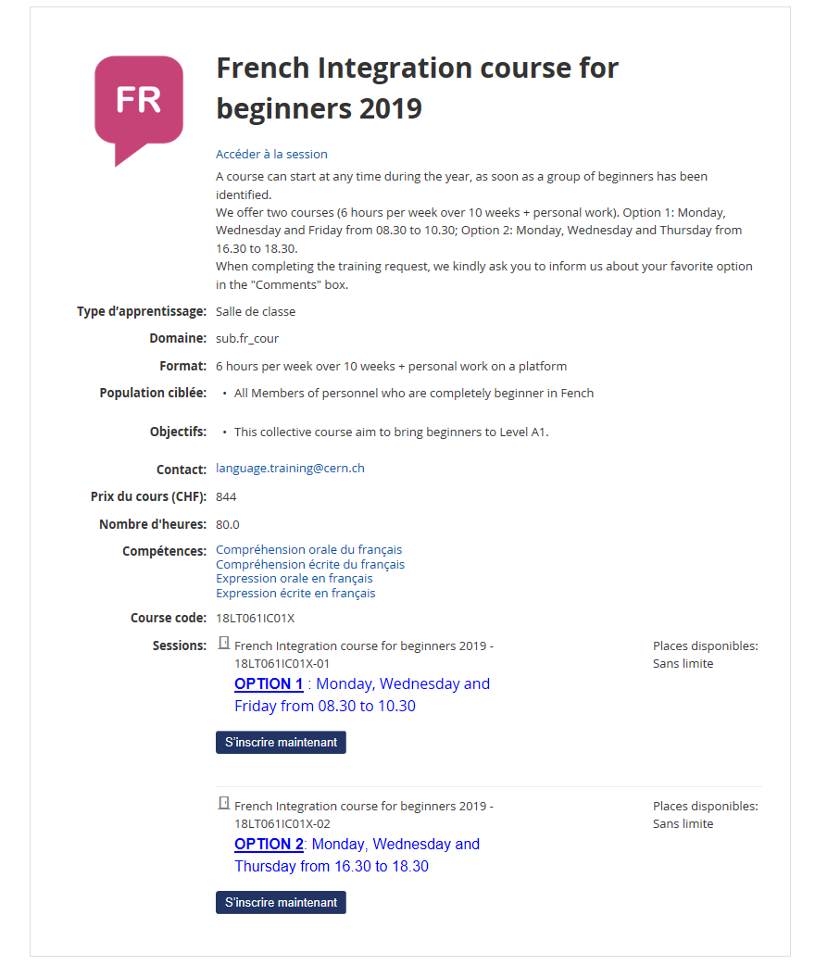
CERN Learning Hub
HOW
Comment s’inscrire à un cours?
Notes:
The first option is via the HR departmental webpage

Slide 20






























Expertises internes en formation
HOW
Catalogue de formations d’excellente qualité

Slide 21
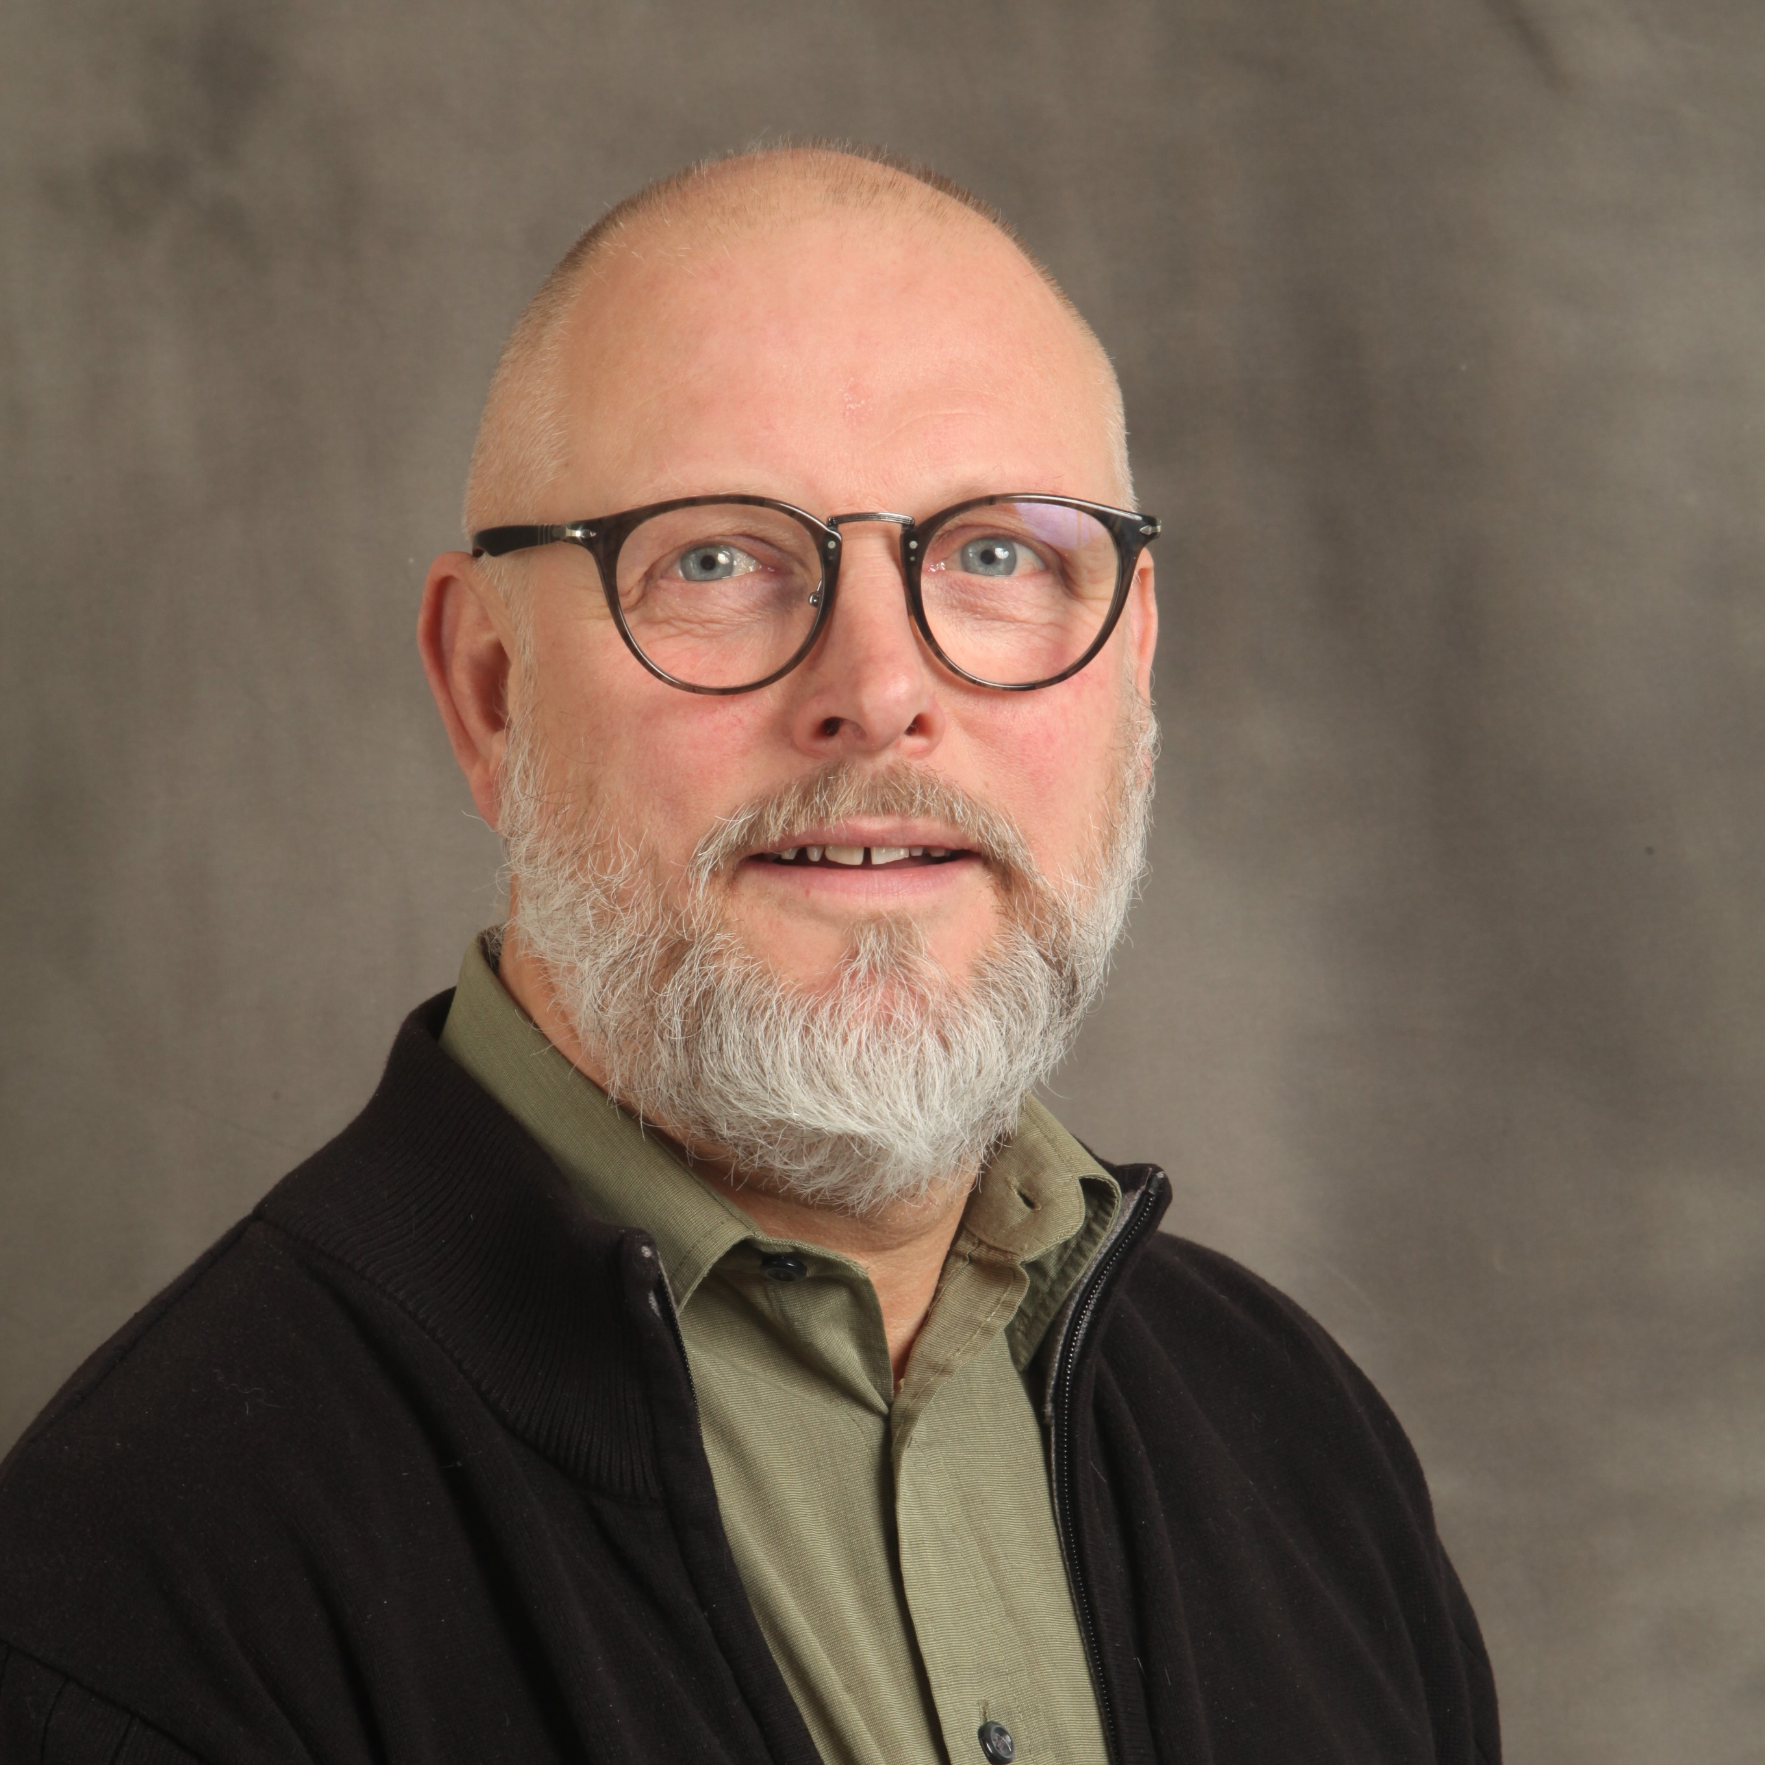

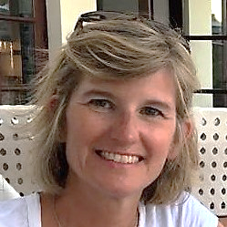

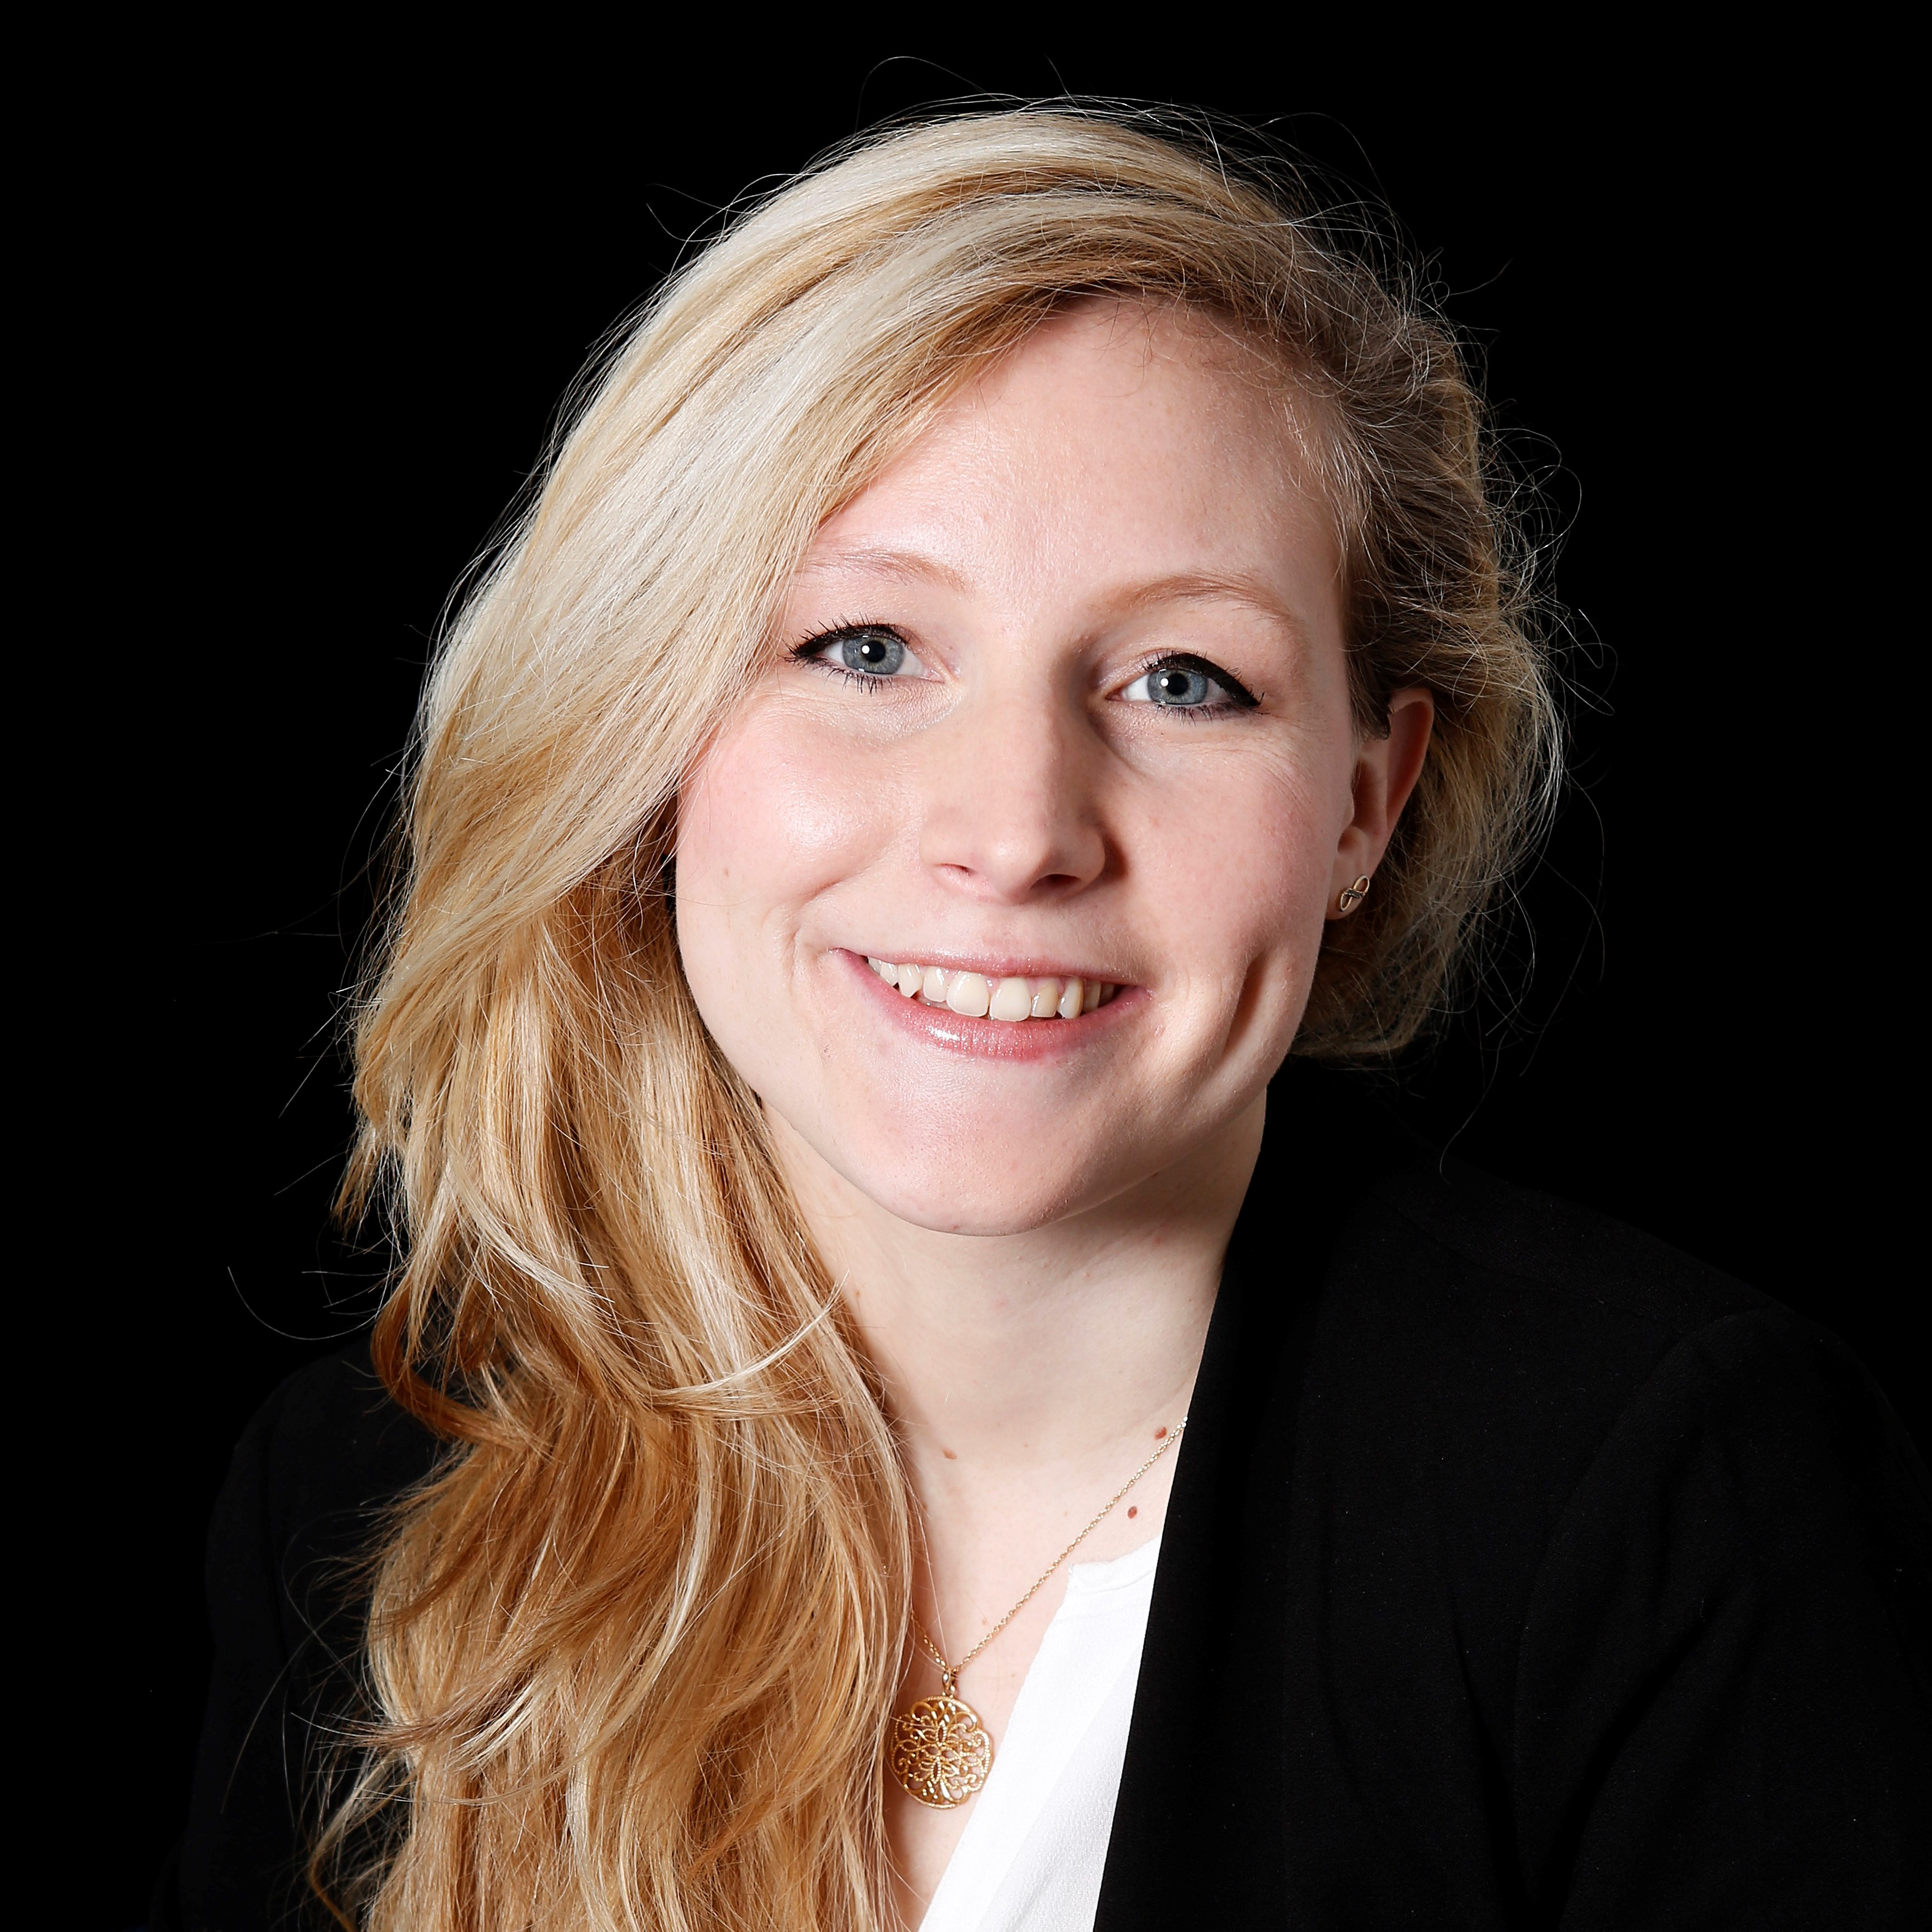

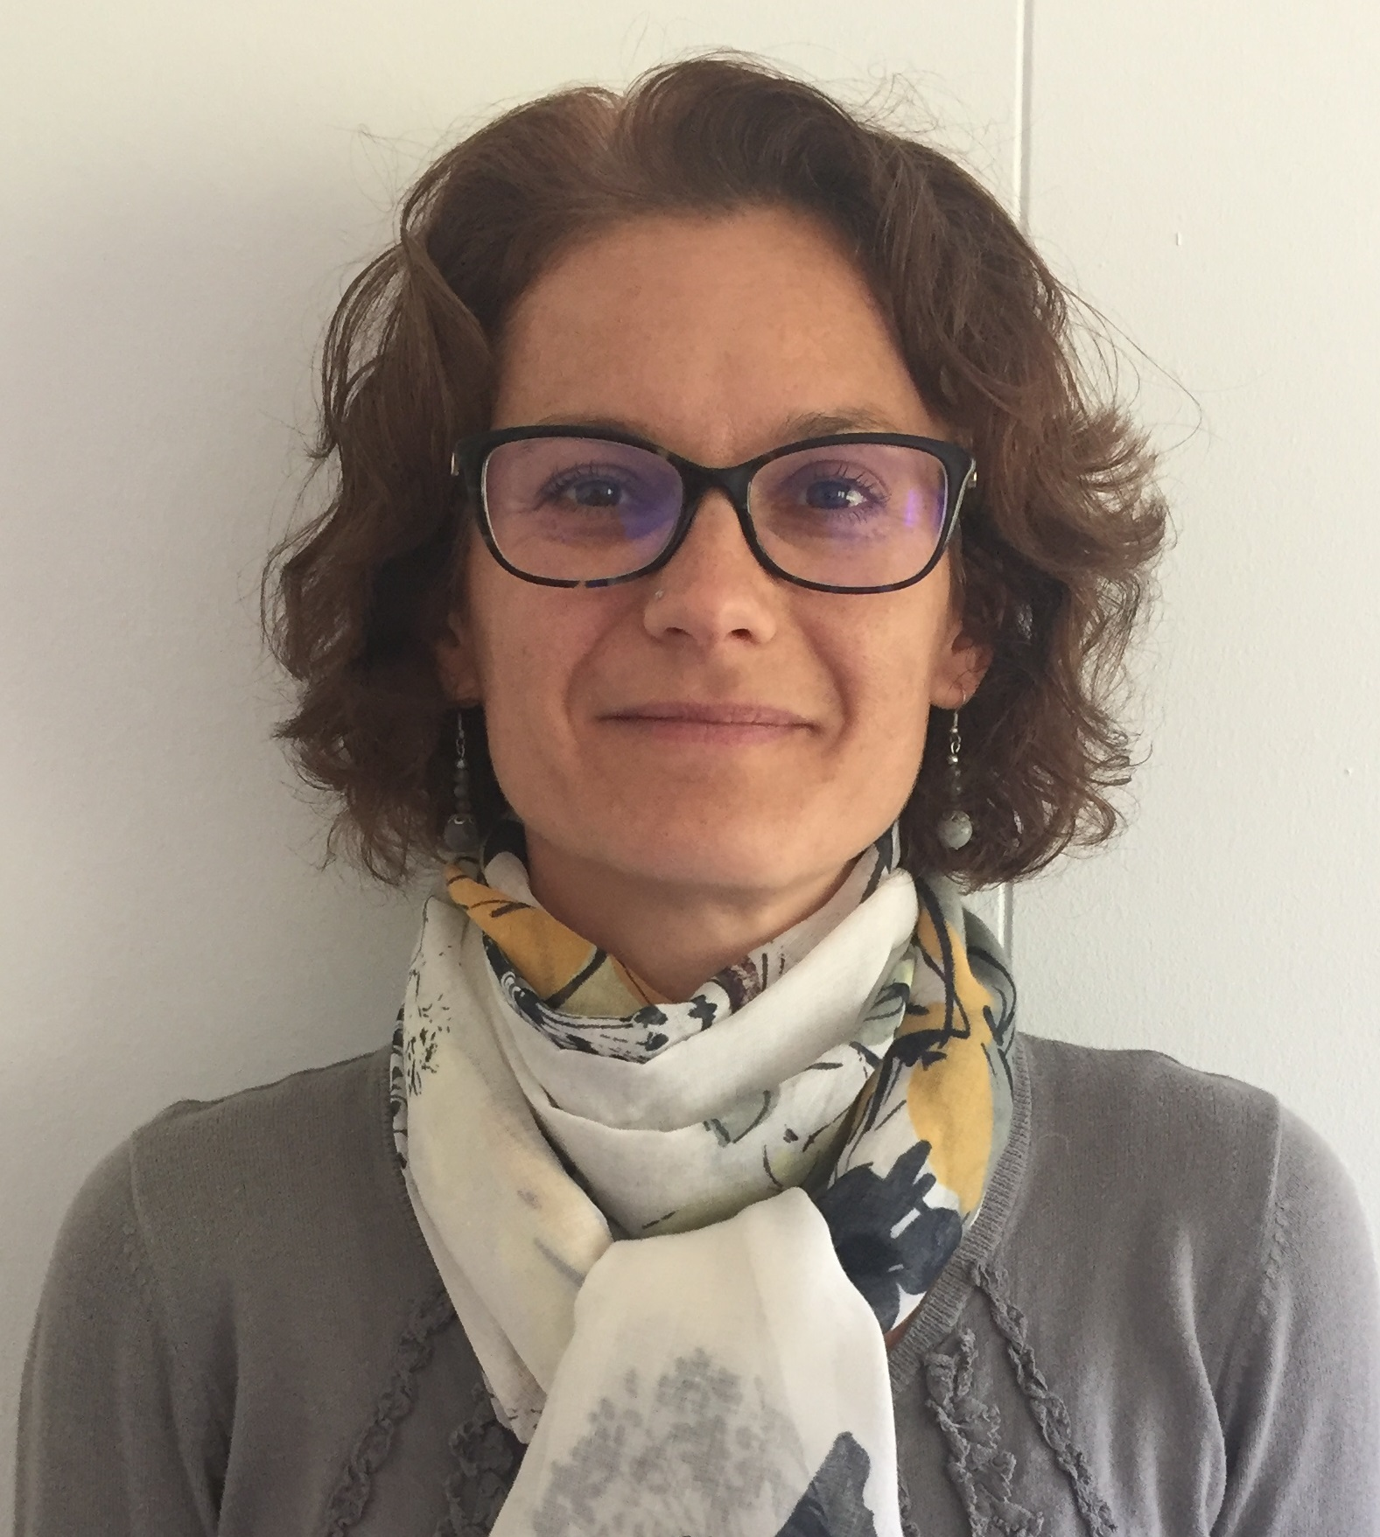
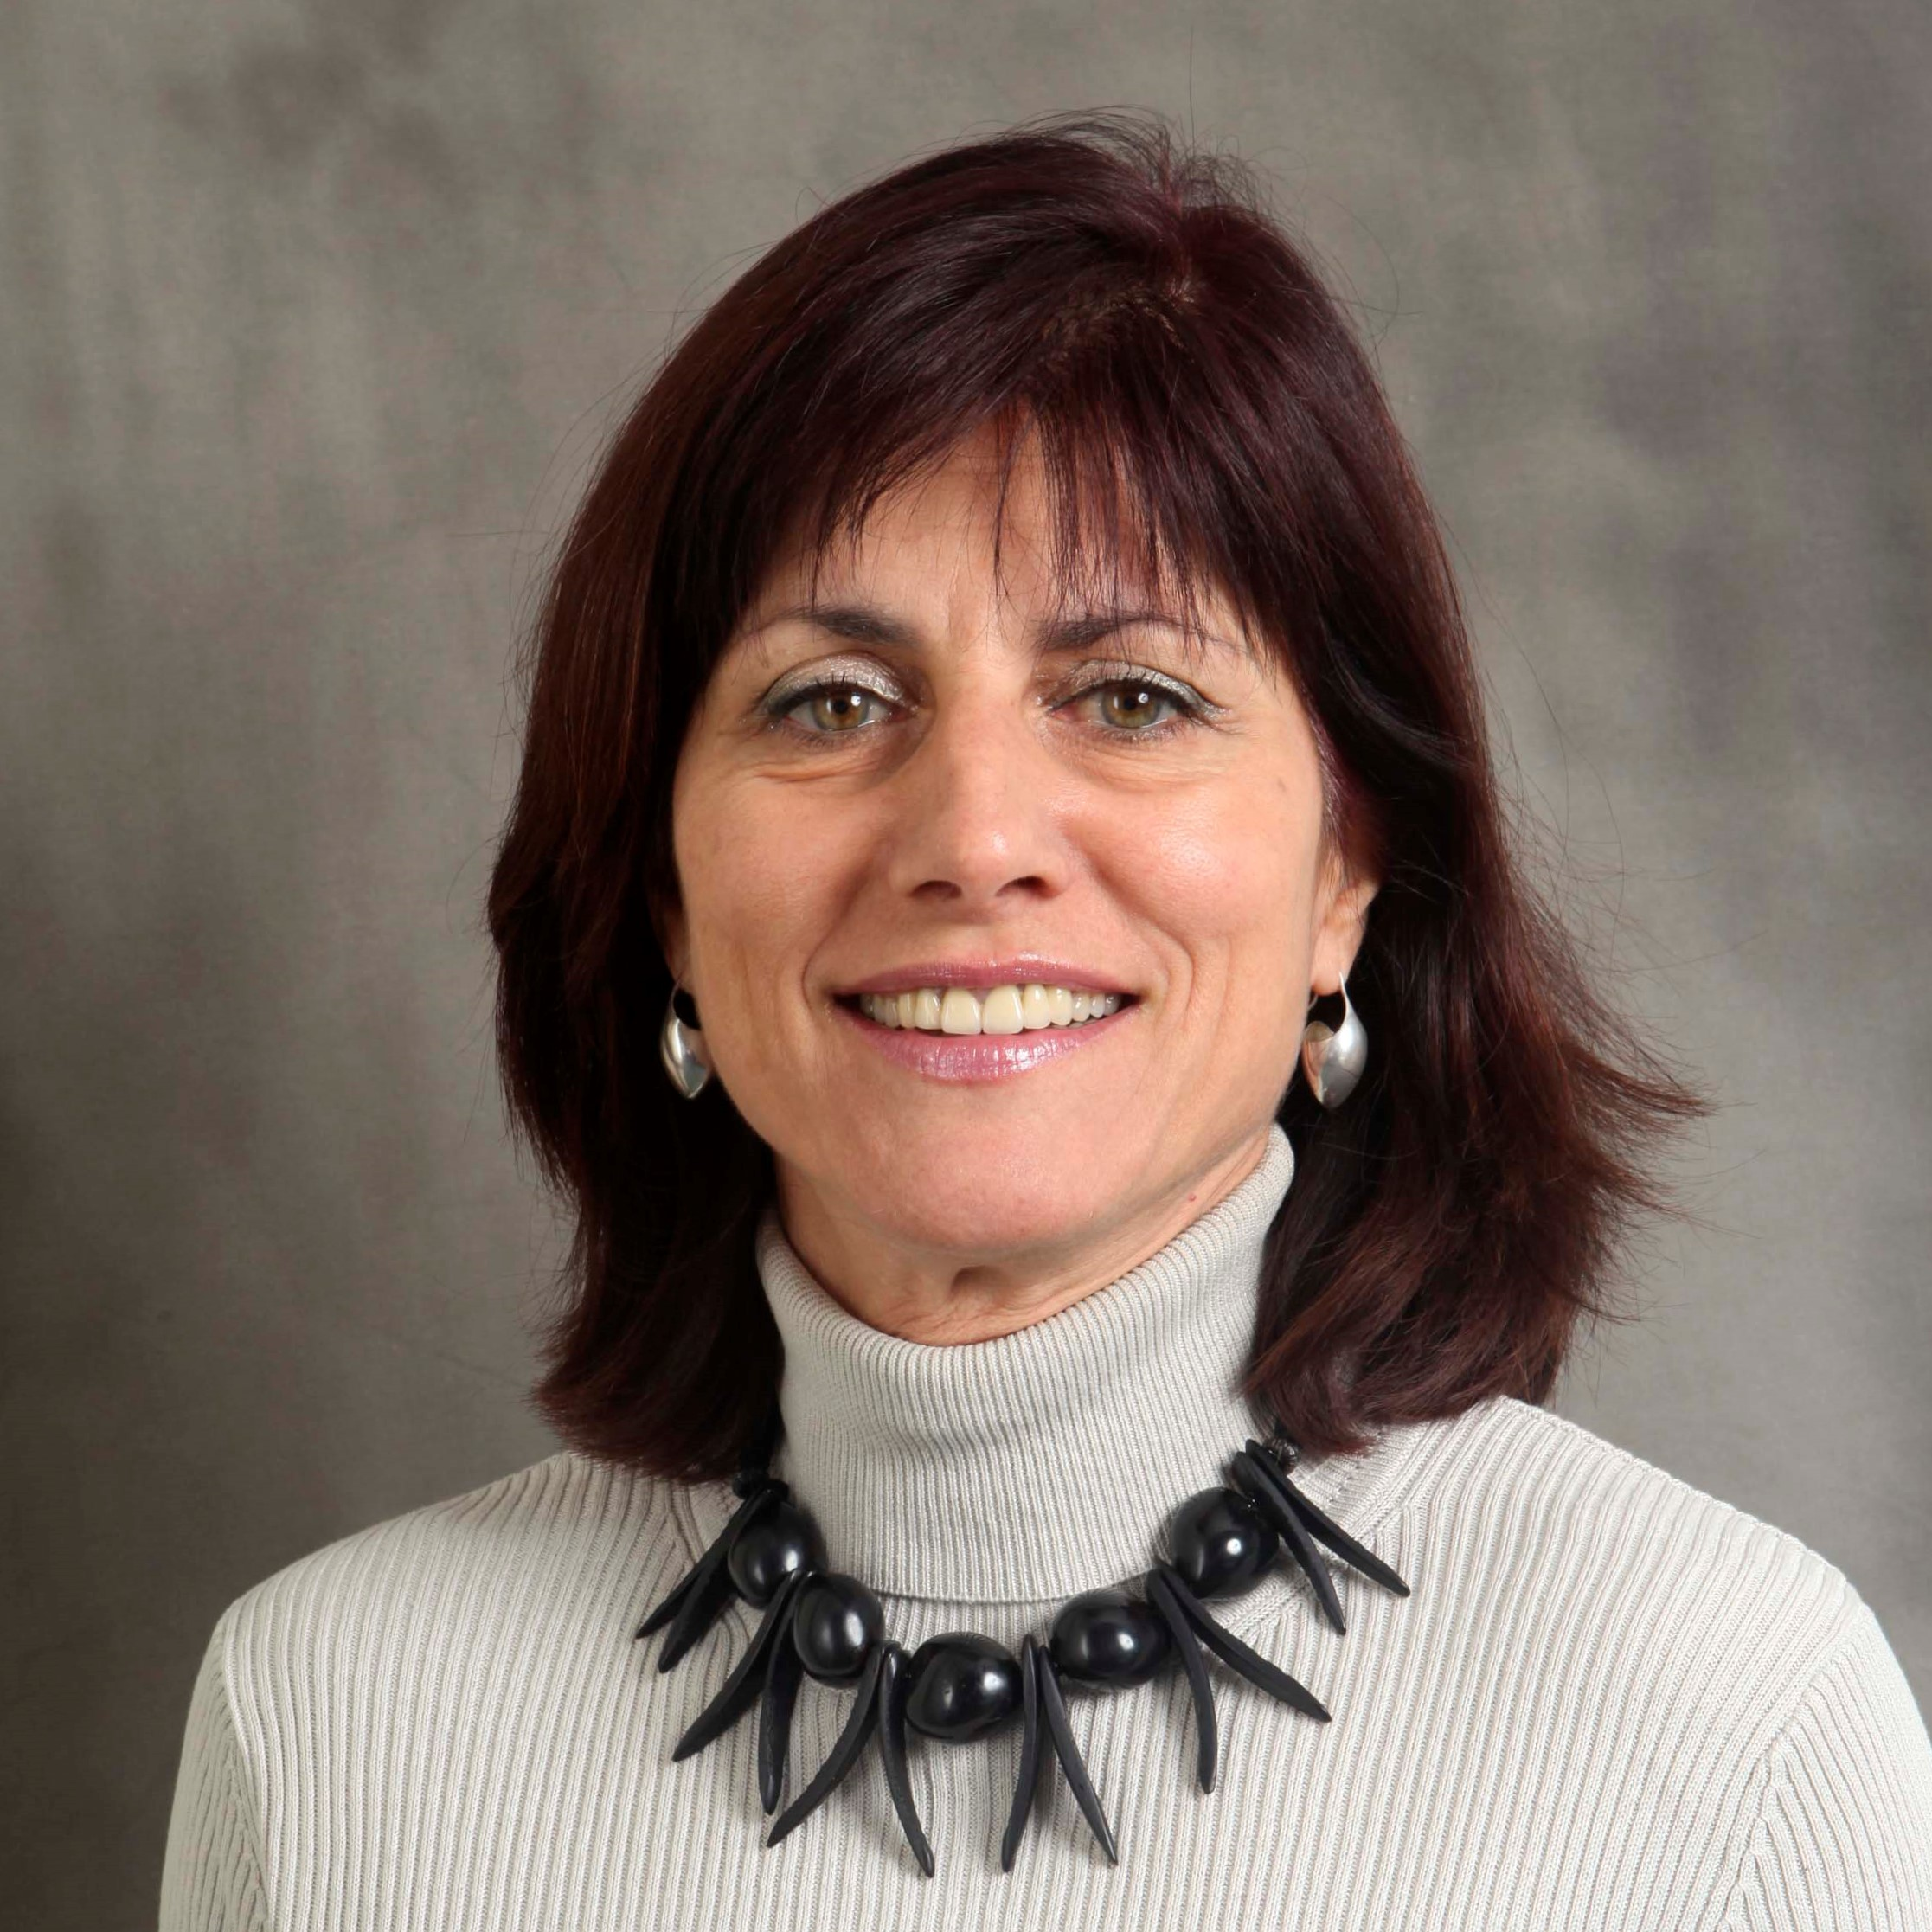
Vos contacts RH – Experts en formation
WHO
Erwin
MOSSELMANS
Elizabeth
EASTWOOD-BARZDO
Marie
LAHCHIMI
Margot
MONTASSINE
Nathalie
DUMEAUX
Nathalie
PERKINS
Maria
FIASCARIS
Equipe Formation et Développement
HSE
Safety Training
Pascale
GOY

Slide 22
Votre DTO*
WHO
International Relations
Director General Units
Health & Safety and Environmental unit
Pension Fund
RCS
KNOORS Nathalie
DG
MEICHTRY Lynda
HSE
LEDEUL Adrien
PF
MARME Ghislaine
IR
FROMM Christina
Accelerators and Technology
Finance and Human Resources
Research & Computing
BE
MONTESINOS Eric
FAP
ROZYCKA Agata
IT
KWIATEK Michal
EN
JIMENEZ Sonia
HR
ALOT BARAJAS Rocio
TH
KNOORS Nathalie
TE
HOBGEN Georgina
IPT
ANGELINI Véronique
EP
KNOORS Nathalie
ATS
SMB
CARVALHO CORREIA
Paula
RCS
KNOORS Nathalie
HOBGEN Georgina
*DTO = Departmental Training Officer
Notes:
Regarding the staff population of around 2500 staff members, there is a team of Human Resources Advisers, commonly called HRAs, available to guide you with all the HR-related questions.
The Frontline group is composed of a Group Leader, a deputy group leader and a team of HR generalists and administrative assistants. Depending on your Department or unit, I let you read the name of “your Human resources adviser”. You will meet them soon after your start of work.
The contact details of my colleagues are available on our web pages and in the directory.

Slide 23


Slide 24
WHO
YOU

Slide 25


Slide 26
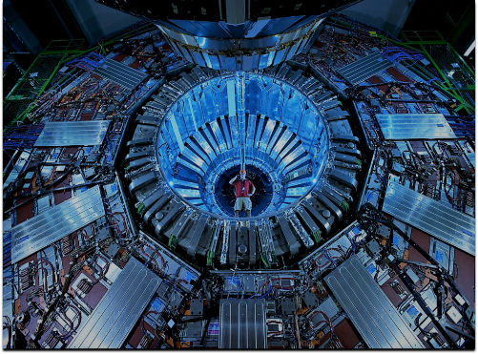
Merci pour votre attention
Prêt à ‘accélérer’ votre parcours de formation au CERN?

